Slide 1


KHỞI ĐỘNG
Notes:
Thiết kế Hân Di zalo 0948607584

Slide 2

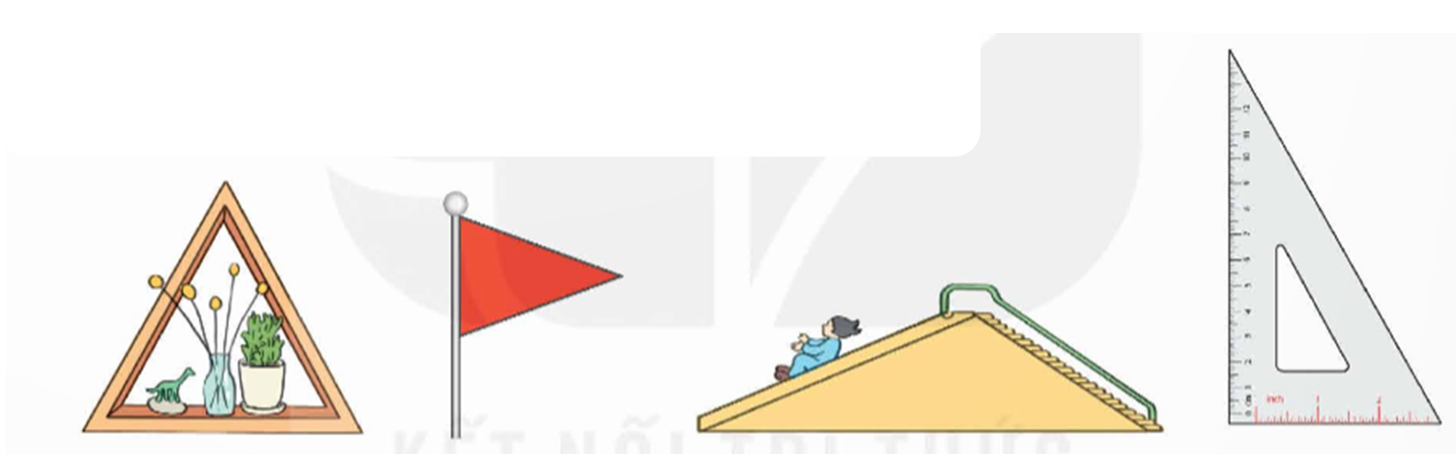
1
Mỗi đồ vật dưới đây có dạng hình tam giác gì?
Tam giác đều
Tam giác nhọn
Tam giác tù
Tam giác vuông

Slide 3

Thứ ….ngày ….tháng….năm 2024
Tiết 67:
ĐƯỜNG CAO CỦA HÌNH TAM GIÁC

Slide 4

YÊU CẦU CẦN ĐẠT
- Nhận biết được đáy và đường cao của hình tam giác.
- Phân biệt được đường cao và chiều cao của tam giác
- Vẽ được đường cao của tam giác bằng thước và ê ke.
- Vận dụng vào tình huống thực tế cuộc sống

Slide 5
KHÁM PHÁ

Slide 6
a) Đáy và đường cao của hình tam giác
A
A
BC là đáy,
Độ dài AH là chiều cao của tam giác ABC.
H
B
C
B
C
H
AH là đường cao, nó hạ từ đỉnh, vuông góc với đáy BC.

Slide 7
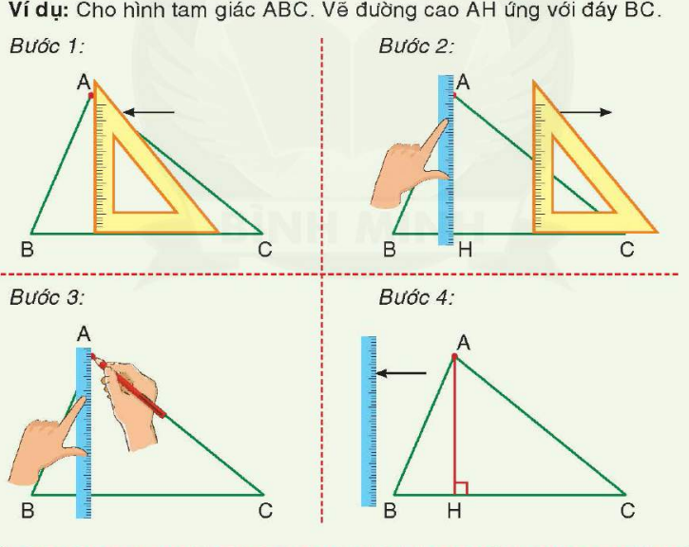
b) Vẽ đường cao hình tam giác
Ví dụ: Cho hình tam giác ABC. Vẽ đường cao AH ứng với đáy BC

Slide 8
Luyện tập
Thực hành

Slide 9
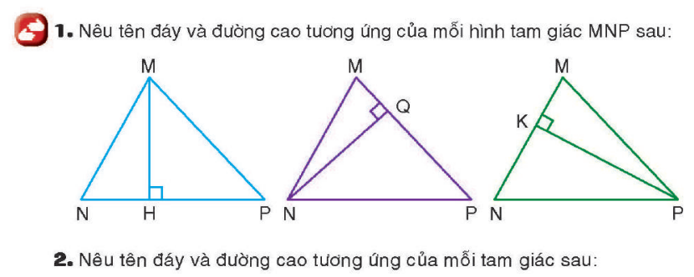

Slide 10
- Hình tam giác MNP:
+ Đáy là NP, đường cao tương ứng là MH.
+ Đáy là MP, đường cao tương ứng là NQ.
+ Đáy là MN, đường cao tương ứng là PK.

Slide 11
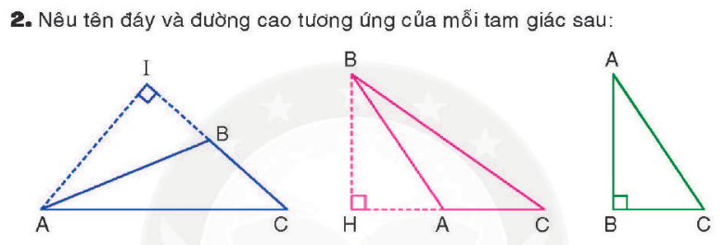

Slide 12
- Hình tam giác ABC: Đáy là BC, đường cao tương ứng là AI.
- Hình tam giác BAC: Đáy là AC, đường cao tương ứng là BH.
- Hình tam giác ABC là tam giác vuông tại B ta có:
+ Đáy là BC, đường cao tương ứng là AB.
+ Đáy là AB, đường cao tương ứng là CB.

Slide 13
Vận dụng

Slide 14
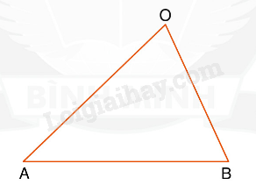
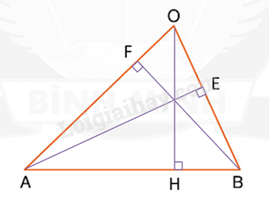
3. Vẽ đường cao hình tam giác OAB

Slide 15






CỦNG CỐ

Slide 16



Slide 17
Hãy cho biết câu sau đây đúng hay sai?
A
Đ
S
B
D
C
AD là đường cao ứng với đáy BC

Slide 18
Hãy cho biết câu sau đây đúng hay sai?
M
Đ
S
G
O
H
N
GH là đường cao ứng với đáy ON

Slide 19
Hãy cho biết câu sau đây đúng hay sai?
P
Đ
S
K
X
Q
PX là đường cao ứng với đáy KQ

Slide 20
Tạm biệt

